Slide 1

МБОУ «Средняя общеобразовательная русско-татарская школа №103» Ново-Савиновского района г. Казани
Городской конкурс «В стране ЮИД»
ПРАВИЛА ЮНОГО ПЕШЕХОДА
Выполнила команда «Дорожный патруль»

Slide 2
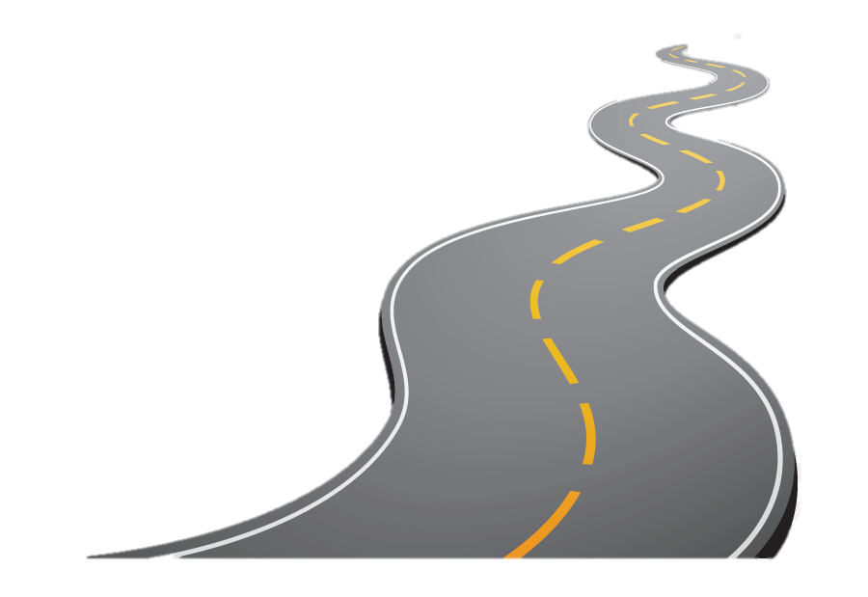


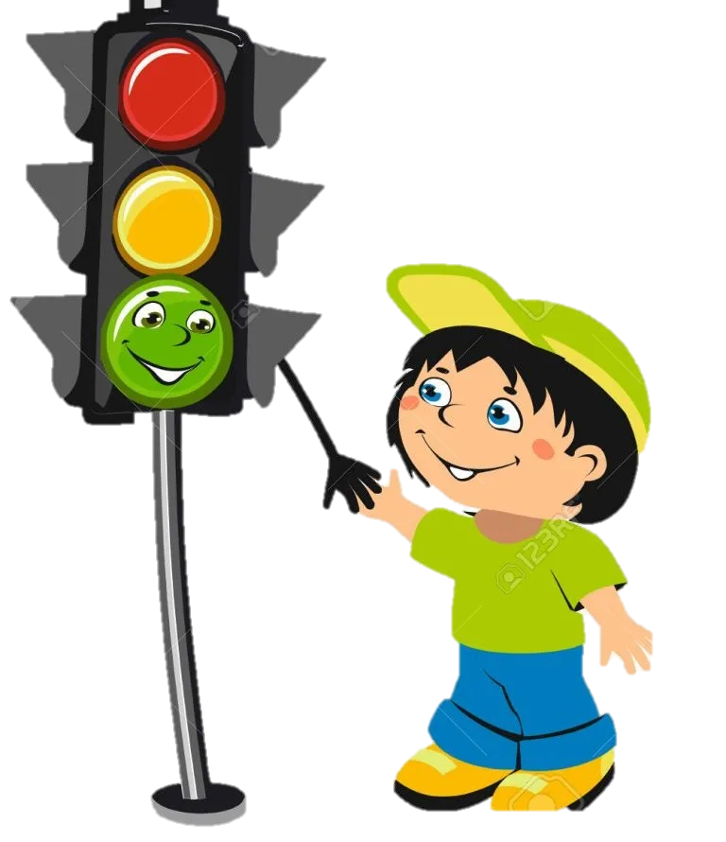

Карта путешествия в стране ЮИД
4.Реши ситуацию
3.Викторина «Дорожные знаки»
1.Кто такой пешеход?
2.Права и обязанности пешехода

Slide 3


КТО ТАКОЙ ПЕШЕХОД
Пешеход – это участник дорожного движения, находящийся вне автомобиля или другого транспортного средства на дороге и не производящий на ней технические работы
К пешеходам приравниваются лица, ведущие мопеды, велосипеды или передвигающиеся в не оборудованных двигателями инвалидных колясках

Slide 4
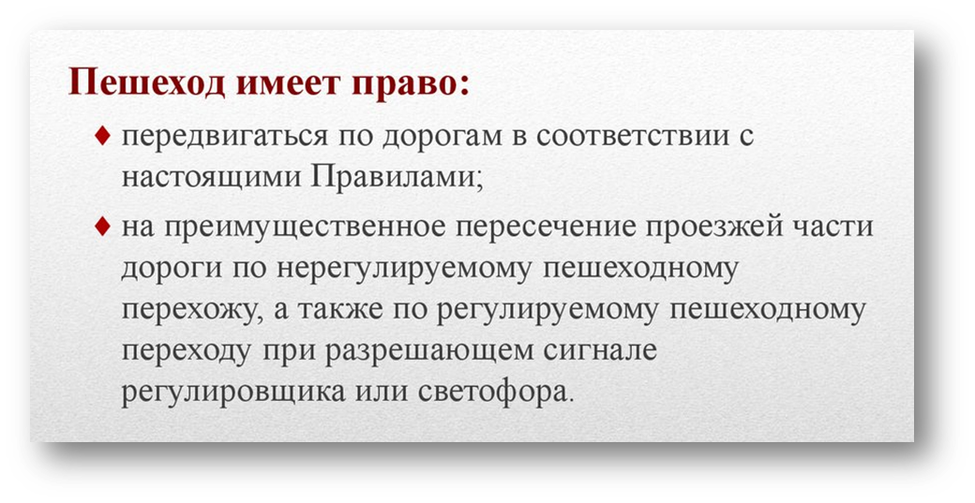
ПРАВА И ОБЯЗАННОСТИ ПЕШЕХОДА

Slide 5

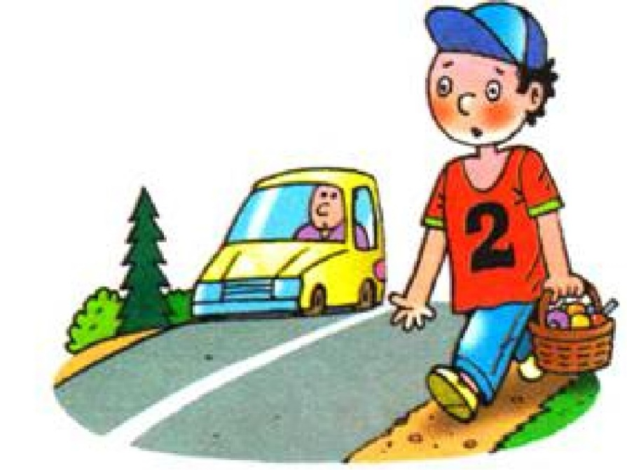
ПРАВА И ОБЯЗАННОСТИ ПЕШЕХОДА
1. Пешеходы должны двигаться по тротуарам или пешеходным дорожкам, а при их отсутствии — по обочинам.

Slide 6
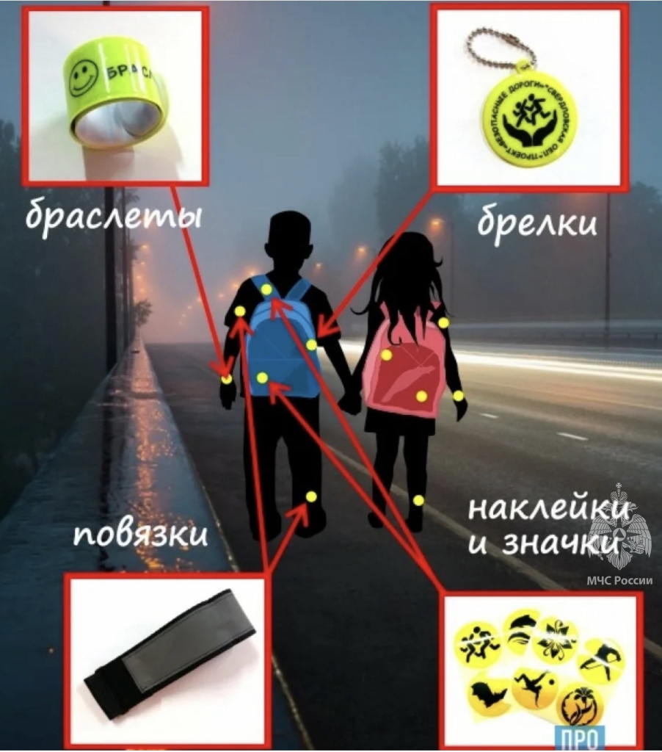
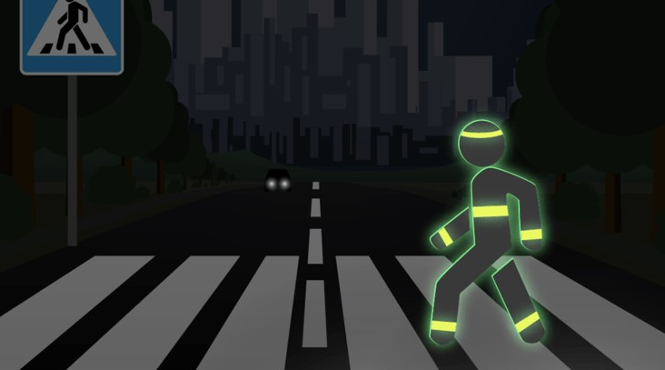
ПРАВА И ОБЯЗАННОСТИ ПЕШЕХОДА
При движении по обочинам или краю проезжей части в темное время суток или в условиях недостаточной видимости пешеходам рекомендуется иметь при себе предметы со светоотражающими элементами

Slide 7

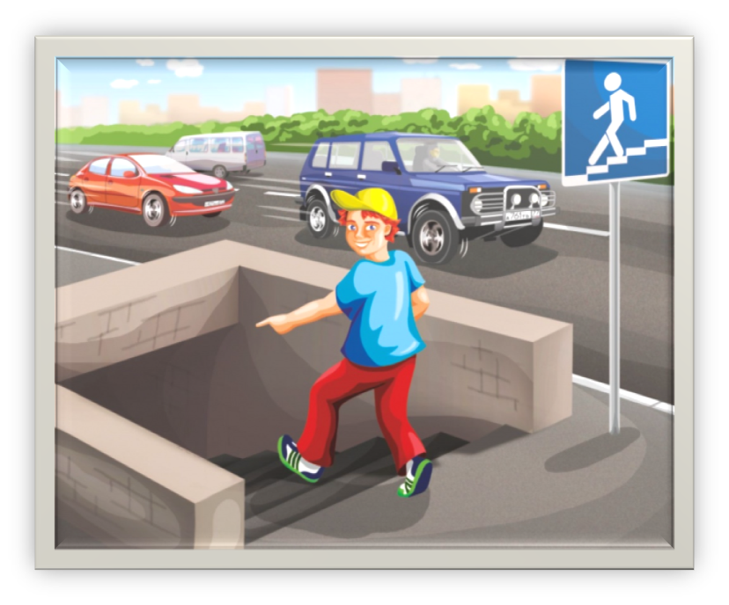
ПРАВА И ОБЯЗАННОСТИ ПЕШЕХОДА
Пешеходы должны пересекать проезжую часть по пешеходным переходам, самый безопасный подземный переход.

Slide 8
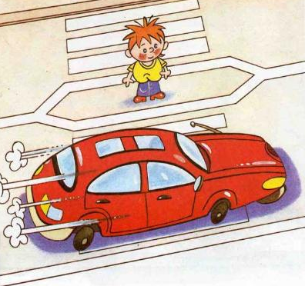
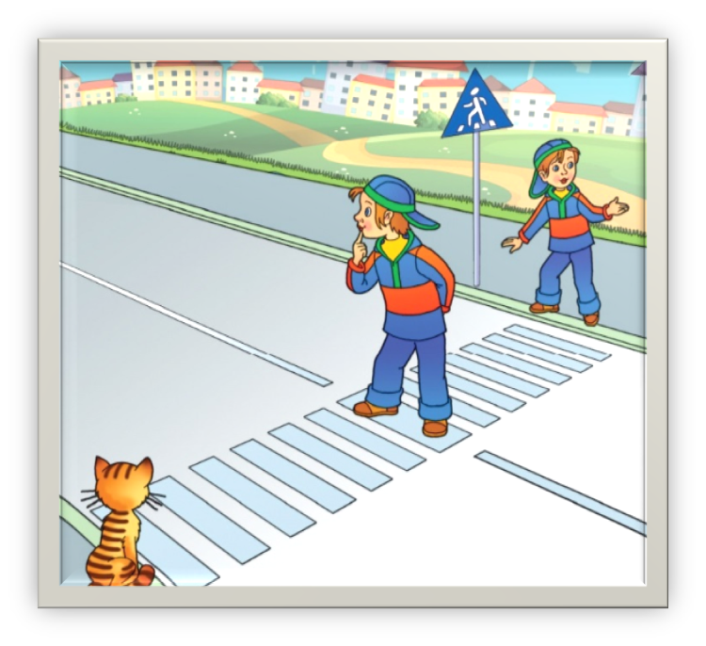
ПРАВА И ОБЯЗАННОСТИ ПЕШЕХОДА
Пешеход, не успевший закончить переход, должен остановиться на «островке безопасности» или на центральной линии.

Slide 9
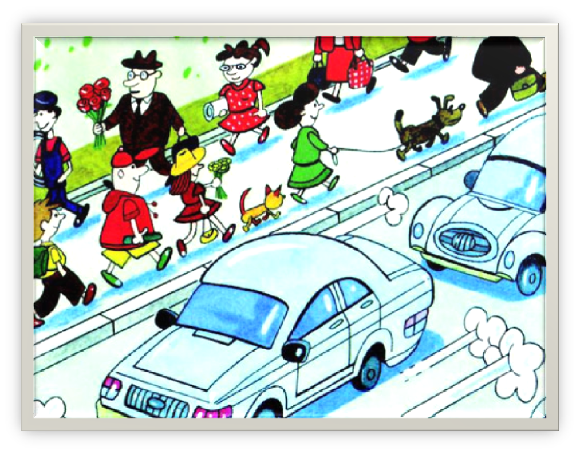
ПРАВА И ОБЯЗАННОСТИ ПЕШЕХОДА
Идя по тротуару, пешеход должен придерживаться правой стороны, не кричать и не толкаться.

Slide 10
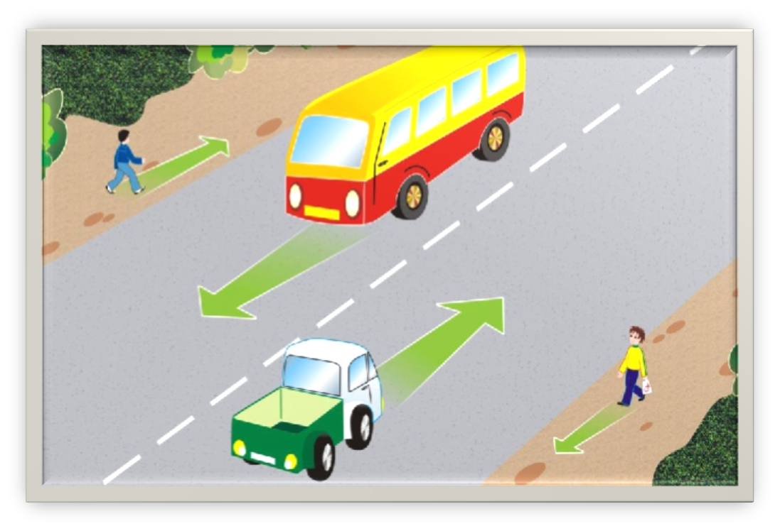
ПРАВА И ОБЯЗАННОСТИ ПЕШЕХОДА
При движение по краю проезжей части, пешеходы должны двигаться навстречу автомобильному движению.

Slide 11
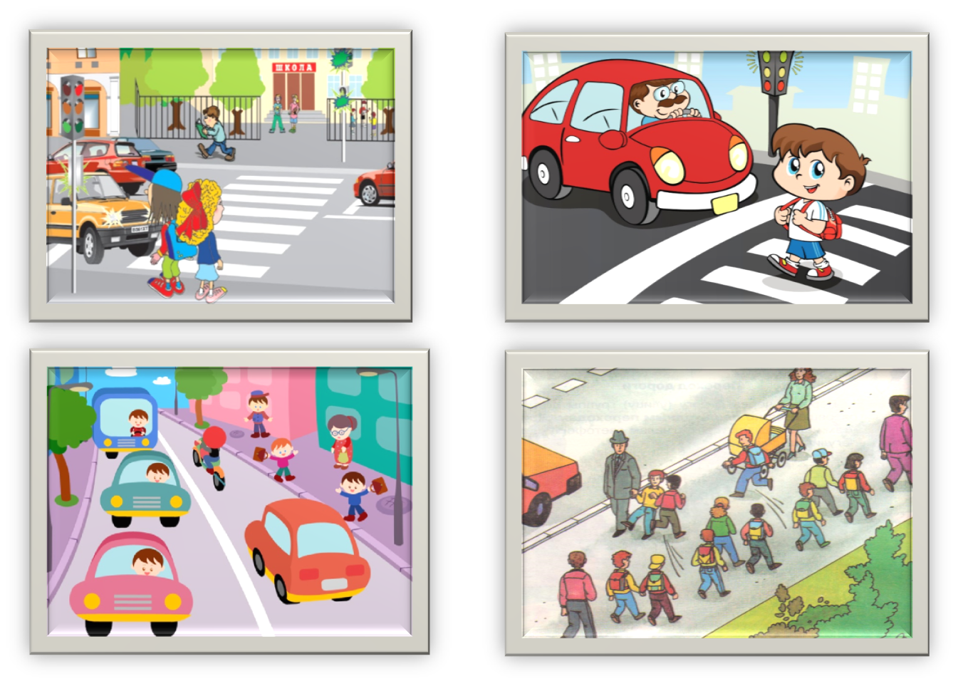


Кто нарушает правила?

Slide 12
Викторина «Дорожные знаки»

Slide 13
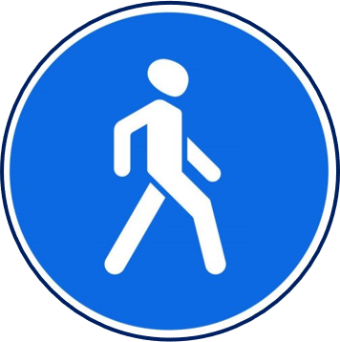
Этот знак называется «Пешеходная дорожка». О чем он говорит?
дальше разрешено движение только пешеходов и велосипедистов
впереди пешеходный переход через дорогу
дальше разрешено только движение пешеходов

Slide 14

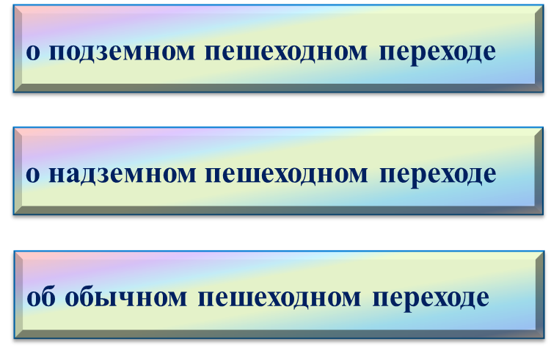
Этот знак предупреждает о наличие пешеходного перехода впереди. О каком?

Slide 15

Если впереди стоит такой знак, то значит скоро будет ...
пешеходный переход без светофора
сломанный светофор
участок дороги, регулируемый светофором

Slide 16

Велосипедисты — тоже участники дорожного движения, наравне с пешеходами и автомобилями. О чем говорит этот знак?
о запрете проезда на велосипеде
закончилась велосипедная дорожка или полоса для велосипедов
о продолжении проезда на велосипеде

Slide 17
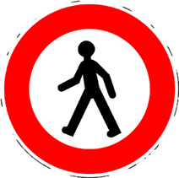
Что означает этот знак?
пешеходная дорога, проезд разрешён
Впереди пешеходная дорога, проезд запрещён
Движение пешеходов запрещено

Slide 18

Что означает этот знак?
Движение на велосипеде запрещено
Впереди велосипедная зона, движение запрещено
Перевозка велосипедов запрещена

Slide 19

Познавательный тест

Slide 20
Какие дорожные знаки устанавливают очередность проезда перекрестков, пересечений проезжих частей или узких участков дороги?
А) знаки приоритета;
Б) запрещающие знаки;
В)предупреждающие знаки;
Г) разрешающие знаки.
Знаки приоритета

Slide 21
Какие дорожные знаки информируют водителей о приближении к опасному участку дороги, движение по которому требует принятия мер?
А) знаки приоритета;
Б) запрещающие;
В) разрешающие;
Г) предупреждающие.
Предупреждающие

Slide 22
Какие дорожные знаки вводят или отменяют определенные ограничения движения?
А) разрешающие;
Б) знаки приоритета;
В) предупреждающие;
Г) запрещающие.
Запрещающие

Slide 23
Какие дорожные знаки устанавливаются в непосредственной близости от места, где вступает в силу предписание?
А) знаки приоритета;
Б) информационные;
В) знаки сервиса;
Г) предписывающие.
Предписывающие

Slide 24
Какие дорожные знаки информируют о расположении населённых пунктов и других объектов, а также об установленных или о рекомендуемых режимах движения?
А) знаки сервиса;
Б) информационные;
В)знаки приоритета;
Г) разрешающие.
Информационные

Slide 25
Какие дорожные знаки информируют о расположении соответствующих объектов?
А) знаки приоритета;
Б) информационные;
В) знаки дополнительной информации;
Г) знаки сервиса.
Знаки сервиса

Slide 26

Какие дорожные знаки вводят или отменяют определённые режимы движения?
А) указательные;
Б) запрещающие;
В) знаки особых предписаний;
Г) разрешающие.
Знаки
особых предписаний

Slide 27
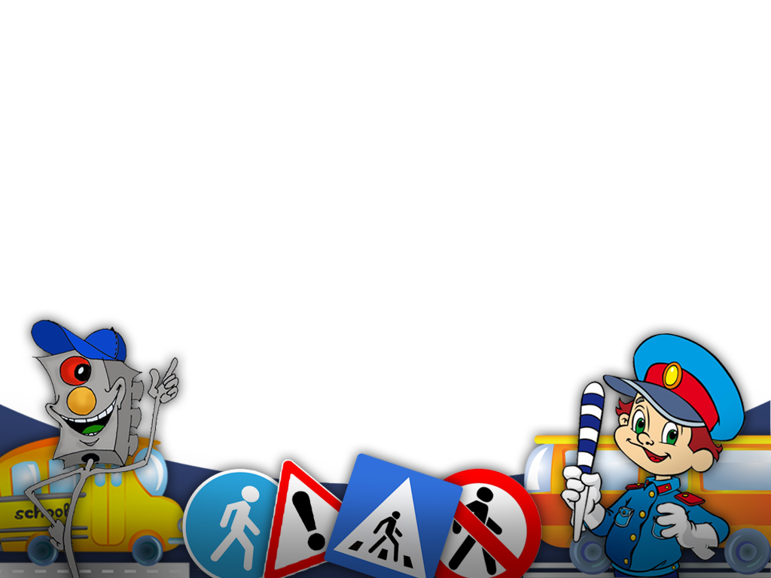
Ситуация 1
Тебе с сестрой необходимо перейти проезжую часть. Люди, стоящие рядом с вами не дождались нужного сигнала светофора и поспешили вперед. Может, и вам лучше перейти с ними дорогу? Как поступить?

Slide 28
Ситуация 2
Переходя проезжую часть по пешеходному переходу, ты встретил друга, которого давно не видел и с которым хотел бы пообщаться. Как поступить в такой ситуации?

Slide 29
Ситуация 3
Вам с братом нужно перейти дорогу. Поблизости нет пешеходного перехода, а по краю дороги припаркованы автомобили. Где и как перейти дорогу?

Slide 30
Ситуация 4
Ты с мамой переходишь дорогу по пешеходному переходу на зеленый сигнал светофора, и вы обращаете внимание, что на вас мчится на автомобиле невнимательный водитель. Что предпринять в такой ситуации?

Slide 31
Ситуация 5
Вечером ты с папой пошел гулять. Ваш путь проходил рядом с мало освещенной дорогой. Что надо предпринять в целях своей безопасности?

Slide 32
ПОДВЕДЕМ ИТОГИ
Город, в котором с тобой мы живем,
Можно по праву сравнить с букварем.
Азбукой улиц, проспектов, дорог
Город дает нам все время урок.
Вот она, азбука - над головой:
Знаки развешаны над мостовой.
Азбуку города помни всегда,
Чтоб не случилась с тобою беда!

